Slide 1
2023 – Semaine 04 du Lundi 23 au Samedi 28 janvier

Slide 2
SCPI OUVERTES : à date chez CNP & BPCE VIE (HORS TEORA BY NWM) & SCPI en direct
Assurance Vie / Valeurs mobilières : OSTRUM AM : Webex du jeudi 19 janvier : réécoute SEEYOND GLOBAL SUSTAINABLE MINVOL
RELATION UNIQUE: retrouvez la FAQ
Assurance Vie / Valeurs mobilières : VEGA IM : La lettre HEBDO du 16 janvier 2023
Semaine 04
2

Slide 3





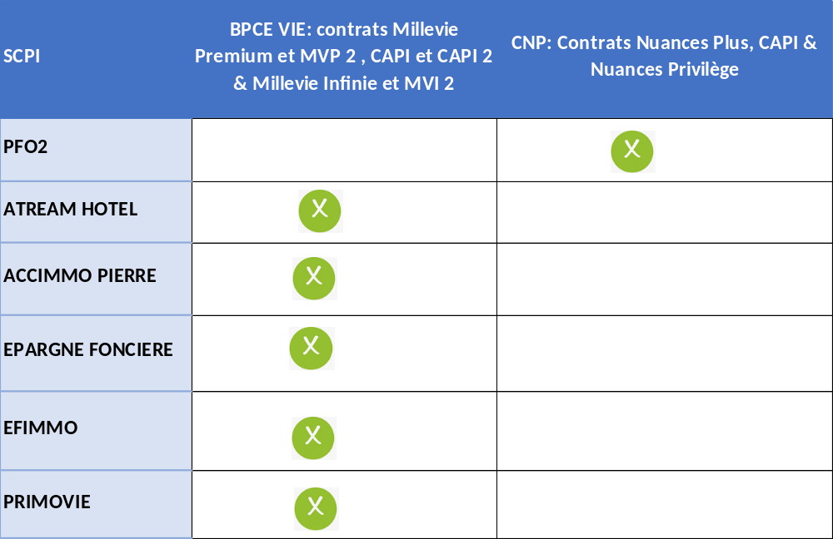

ACTIONS COMMERCIALES / COLLECTE
SCPI OUVERTES A DATE CHEZ CNP & BPCE VIE (HORS TEORA BY NWM) & SCPI EN DIRECT
SCPI
Semaine 04
3

Slide 4
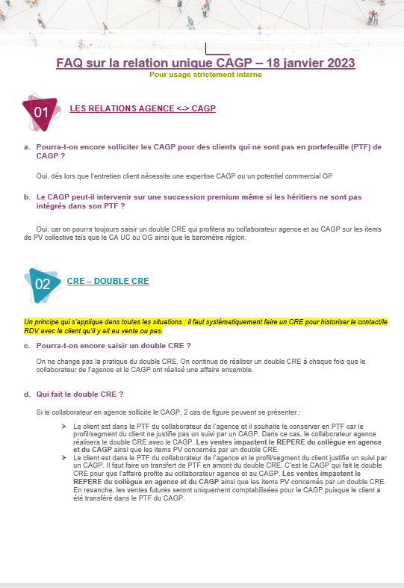
ACTIONS COMMERCIALES / COLLECTE
FAQ
Relation unique
Valeurs mobilières
Pour la consulter
cliquez sur l’ image →
Semaine 04
4

Slide 5



ACTIONS COMMERCIALES / COLLECTE
Webex du 19 janvier 2023 SEEYOND GLOBAL SUSTAINABLE MINVOL
Pour les personnes n’ayant pu assister à la Webex OSTRUM AM sur SEEYOND GLOBAL MINVOL du jeudi 19 janvier 2023 , retrouvez le lien de réécoute.
Valeurs mobilières
Pour la consulter
cliquez sur l’ image →
Semaine 04
5

Slide 6


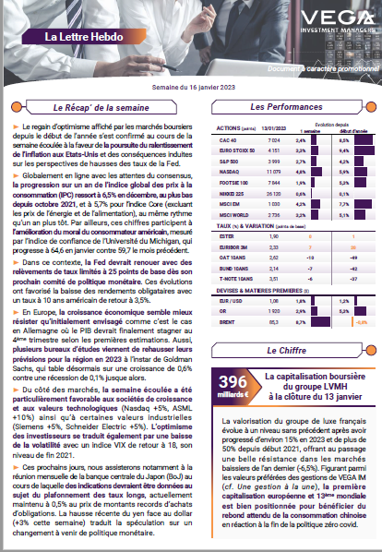
ACTIONS COMMERCIALES / TOUS DOMAINES
LA LETTRE HEBDO DU 16 JANVIER 2023
MARCHES FINANCIERS
Pour la consulter
cliquez sur l’ image →
Semaine 04
6

